Slide 1
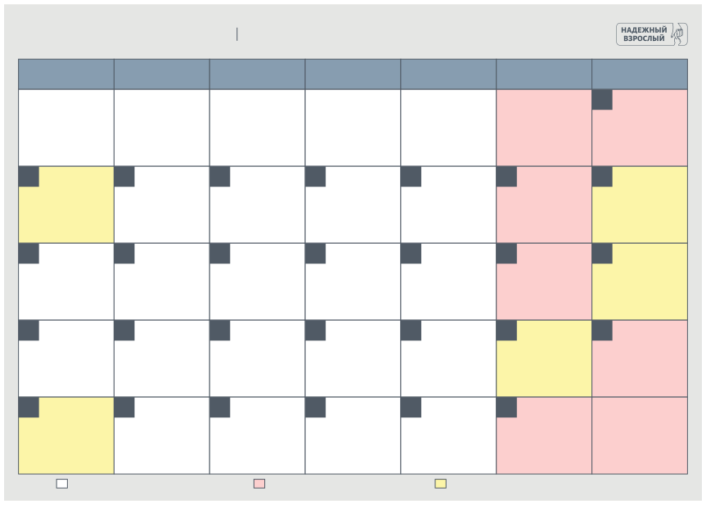

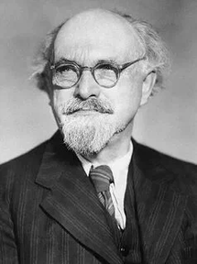


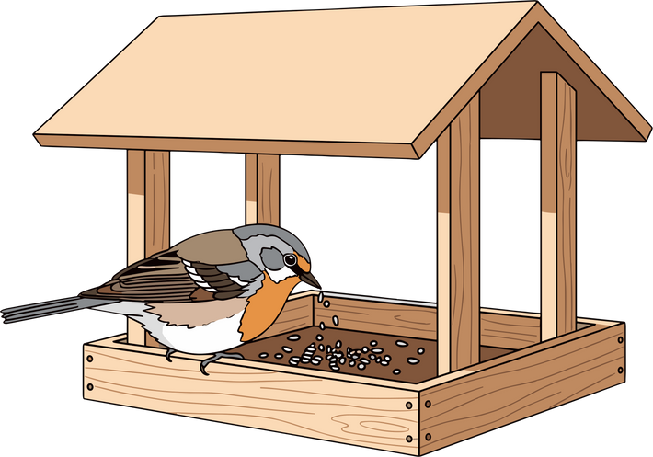
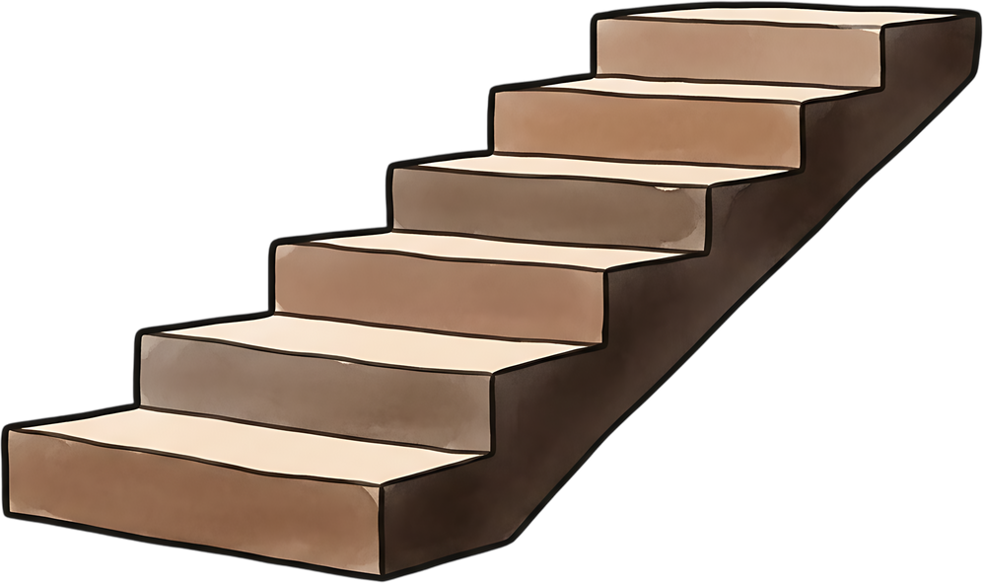
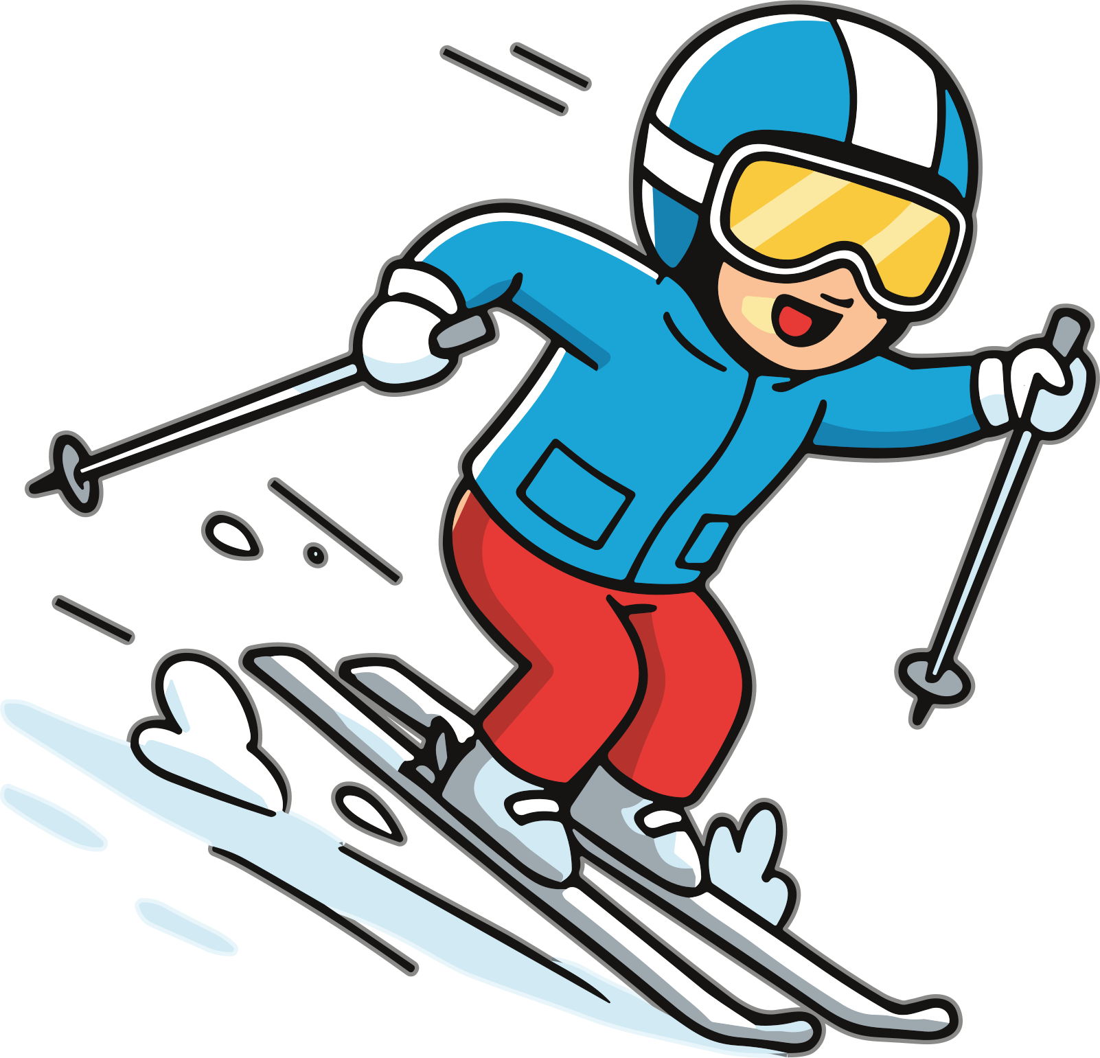

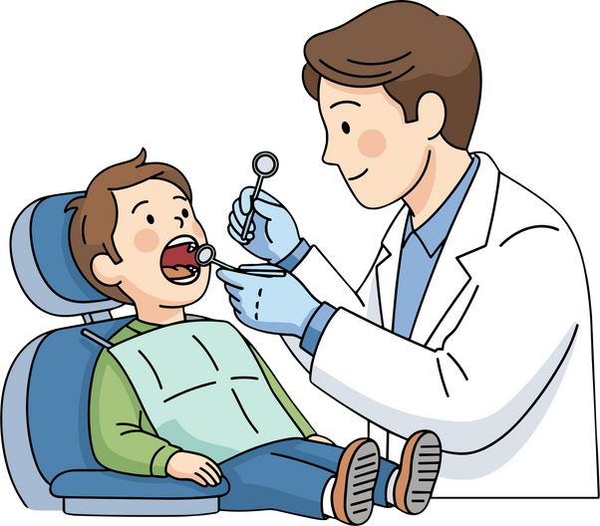
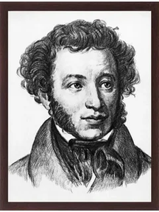
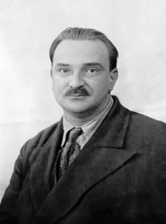
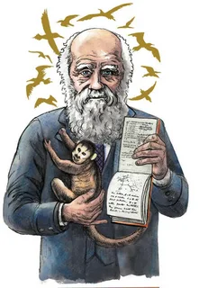
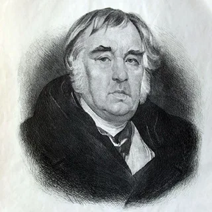

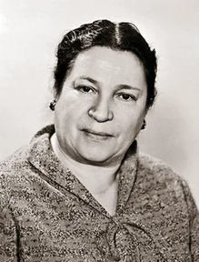
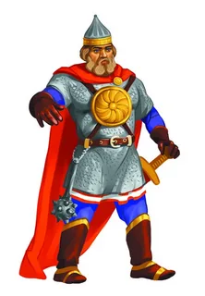
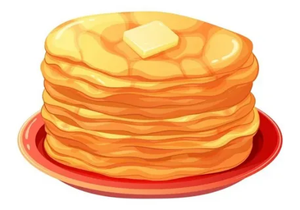

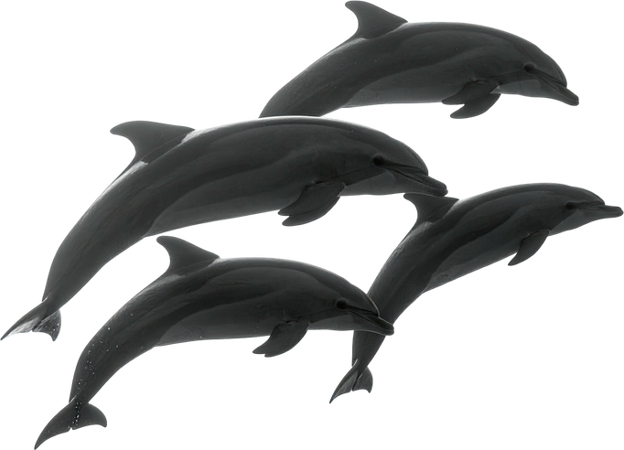


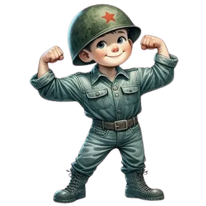
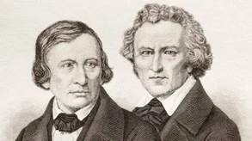
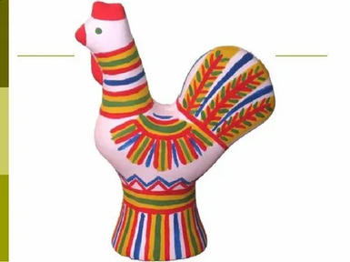

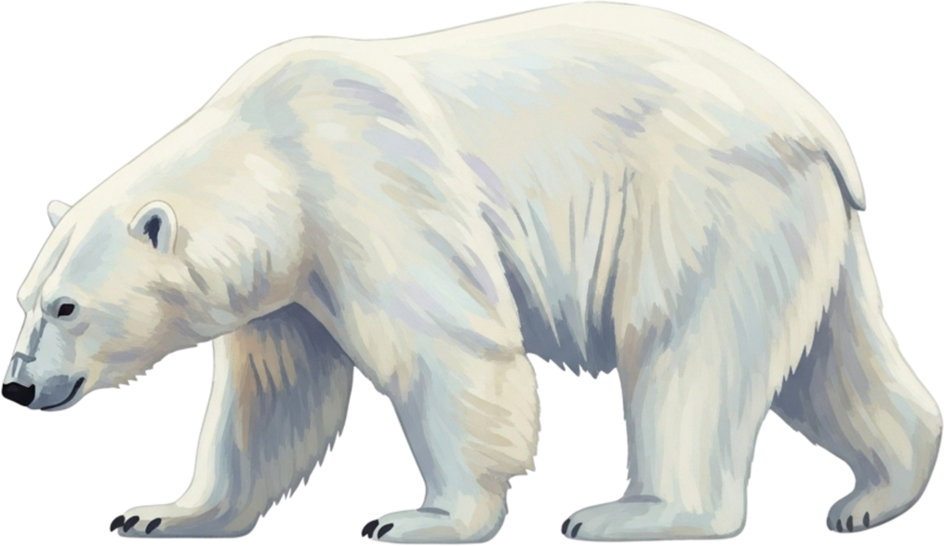
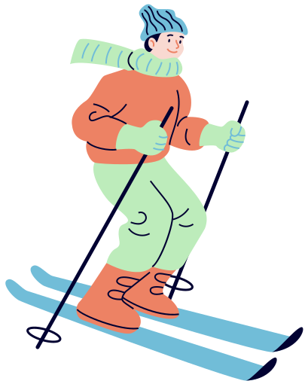
КАЛЕНДАРЬ СОБЫТИЙ
ФЕВРАЛЬ
ПОНЕДЕЛЬНИК
ВТОРНИК
СРЕДА
ЧЕТВЕРГ
ПЯТНИЦА
СУББОТА
ВОСКРЕСЕНЬЕ
1
День десерта
2
День разгрома советскими войсками немецко-фашистских войск в Сталинград- ской битве
3
Всемирный день кормления птиц
4
День рождения М.М.Пришвина
5
День пирамидки
6
День ступенек и лестниц
7
День зимних видов спорта
8
День российской науки
9
День стоматолога
10
День памяти
А.С. Пушкина
11
День рождения В.В.Бианки
12
13
День рождения И.,А.Крылова
14
День святого Валентина
15
День памяти о россиянах, испол- нявших служебный долг за пределами Отечества
День Ч. Дарвина
16
Начало
масленичной недели
17
120 лет со дня рождения А.Л.Барто
18
Всемирный день пельменей
19
Всемирный день защиты морских млекопитающих
20
День русского богатыря
21
Международный день родного языка
22
День дикой природы
23
День защитника Отечества
24
День рождения Вильгельм Гримм (Братья Гримм)
25
День
филимоновской
игрушки
26
День
рассказывания сказок
27
Международный день белого медведя
28
Всероссийский день лыжника
Будни: дни больших и маленьких открытий
Выходные: дни открытия в кругу семьи
ФОП: даты из федерального плана воспитательной работы

Slide 2

1
ДЕНЬ ДЕСЕРТА
2
ДЕНЬ РАЗГРОМА СОВЕТСКИМИ ВОЙСКАМИ НЕМЕЦКО-ФАШИСТСКИХ ВОЙСК В СТАЛИНГРАД- СКОЙ БИТВЕ
3
ВСЕМИРНЫЙ ДЕНЬ КОРМЛЕНИЯ ПТИЦ
4
ДЕНЬ РОЖДЕНИЯ М.М.ПРИШВИНА
5
ДЕНЬ ПИРАМИДКИ
6
ДЕНЬ СТУПЕНЕК
И ЛЕСТНИЦ
7
ДЕНЬ ЗИМНИХ ВИДОВ СПОРТА
ДЕНЬ РОССИЙСКОЙ НАУКИ
8

Slide 3


9
ДЕНЬ СТОМАТОЛОГА
10
ДЕНЬ ПАМЯТИ
А.С. ПУШКИНА
11
ДЕНЬ РОЖДЕНИЯ В.В.БИАНКИ
12
ДЕНЬ Ч. ДАРВИНА
14
13
ДЕНЬ РОЖДЕНИЯ И.,А.КРЫЛОВА
13
ВСЕМИРНЫЙ ДЕНЬ РАДИО
14
МЕЖДУНАРОДНЫЙ ДЕНЬ ДАРЕНИЯ КНИГ
14
ДЕНЬ СВЯТОГО ВАЛЕНТИНА
15
16

Slide 4
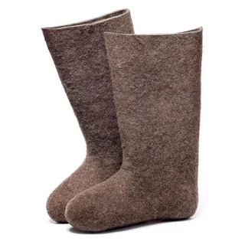
15
ДЕНЬ ПАМЯТИ
О РОССИЯНАХ, ИСПОЛНЯВШИХ СЛУЖЕБНЫЙ ДОЛГ ЗА ПРЕДЕЛАМИ ОТЕЧЕСТВА
16
НАЧАЛО
маслЕНИЧНОЙ НЕДЕЛИ
16
ДЕНЬ ВАЛЕНОК
17
120 ЛЕТ СО ДНЯ РОЖДЕНИЯ А.Л.БАРТО
18
ВСЕМИРНЫЙ ДЕНЬ ПЕЛЬМЕНЕЙ
19
ВСЕМИРНЫЙ ДЕНЬ ЗАЩИТЫ МОРСКИХ МЛЕКОПИТАЮЩИХ
20
ДЕНЬ РУССКОГО БОГАТЫРЯ
21
МЕЖДУНАРОДНЫЙ ДЕНЬ РОДНОГО ЯЗЫКА
17
23

Slide 5
22
ДЕНЬ
ДИКОЙ ПРИРОДЫ
ДЕНЬ ЗАЩИТНИКА ОТЕЧЕСТВА
ДЕНЬ РОЖДЕНИЯ ВИЛЬГЕЛЬМ ГРИММ
25
ДЕНЬ ФИЛИМОНОВСКОЙ ИГРУШКИ
23
24
27
28
БРАТЬЯ ГРИММ
26
ДЕНЬ
РАССКАЗЫВАНИЯ СКАЗОК
27
МЕЖДУНАРОДНЫЙ ДЕНЬ БЕЛОГО МЕДВЕДЯ
28
ВСЕРОССИЙСКИЙ ДЕНЬ ЛЫЖНИКА
30
18
19
20
21
29
25

Slide 6
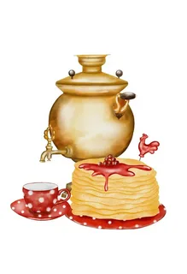
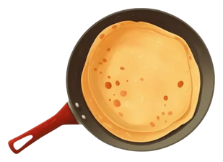
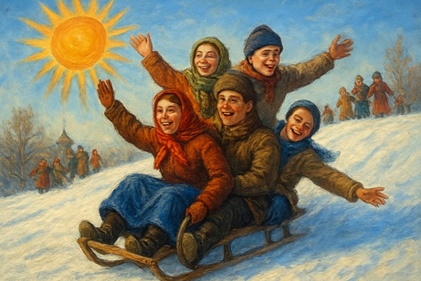
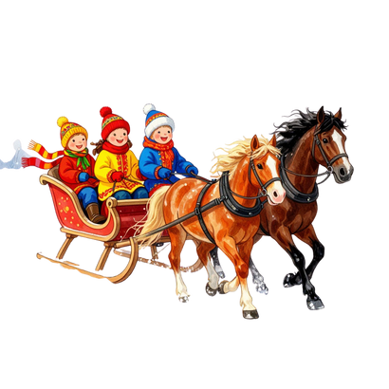
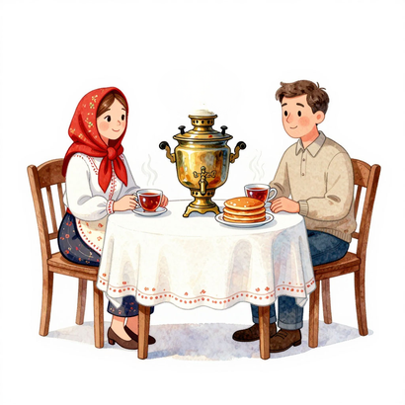
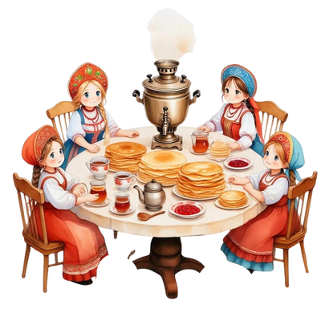
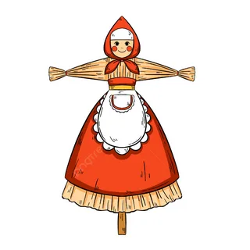
МАСЛЕНИЧНАЯ НЕДЕЛЯ С 16-22 ФЕВРАЛЯ
16
ПОНЕДЕЛЬНИК “ВСТРЕЧА”
17
ВТОРНИК “ЗАИГРЫШ”
18
СРЕДА
“ЛАКОМКА”
19
ЧЕТВЕРГ “РАЗГУЛЯЙ”
27
28
20
ТЕЩИНЫ ВЕЧЕРА
21
ЗОЛОВКИНЫ ПОСИДЕЛКИ
22
ПРОЩЕННОЕ ВОСКРЕСЕНЬЕ
30
18
19
20
21
25
29

